Slide 1
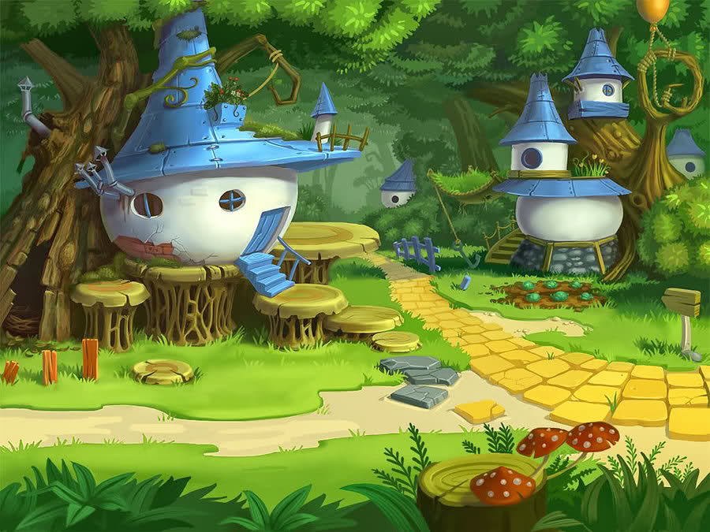
Презентация к конспекту
непосредственно образовательной деятельности в средней группе
по теме: «Путешествие волшебную страну»
Выполнила :
Воспитатель высшей квалификационной категории
Купарева Ольга Николаевна

Slide 3
SOS

Slide 4
Мы жители волшебной страны, попали в беду. Поселился в нашей стране злой волшебник, который не любит дружных детей. Он заколдовал нас, и мы перестали играть, помогать друг другу. Теперь мы живем вот так!

Slide 5
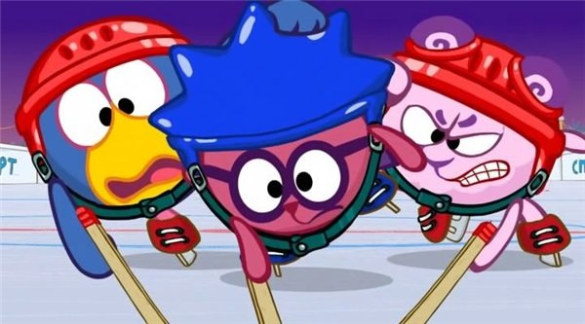

Slide 6
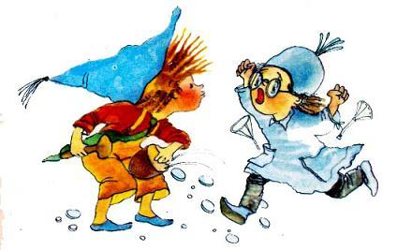

Slide 7
